Slide 1

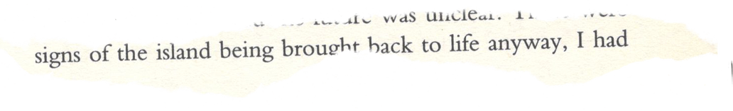










Đoạn văn diễn dịch và đoạn văn quy nạp

Slide 2

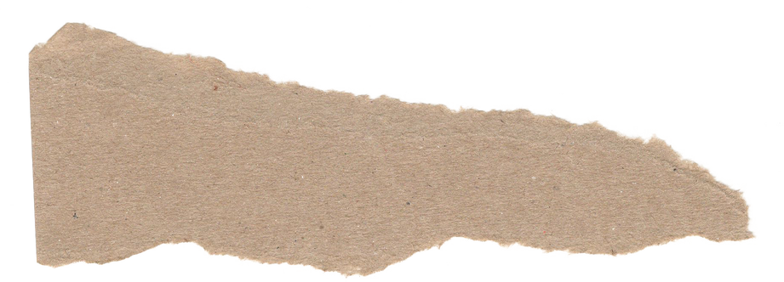

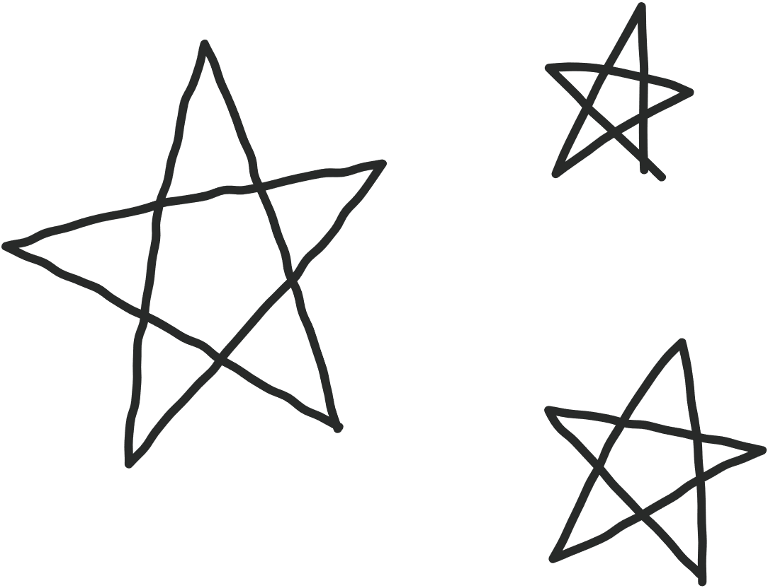



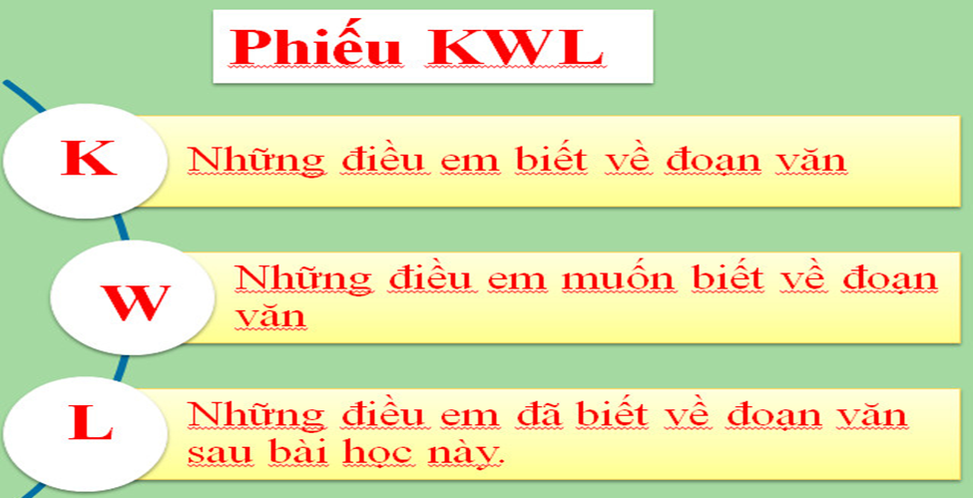


Khởi động

Slide 3
Hình
Thành
Kiến
Thức

Slide 4

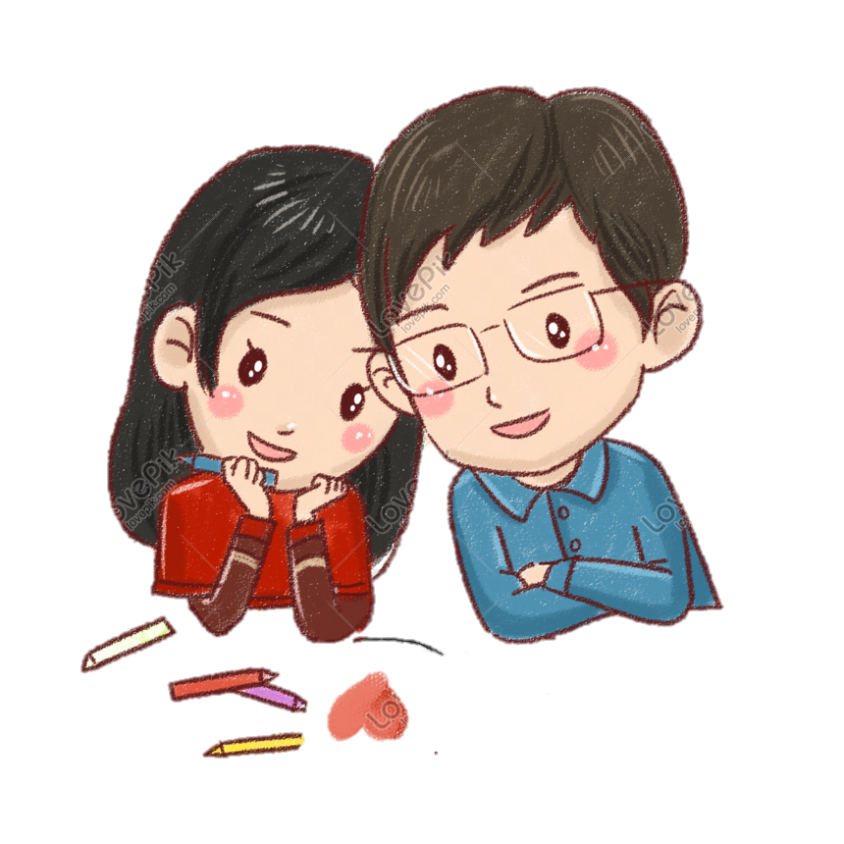




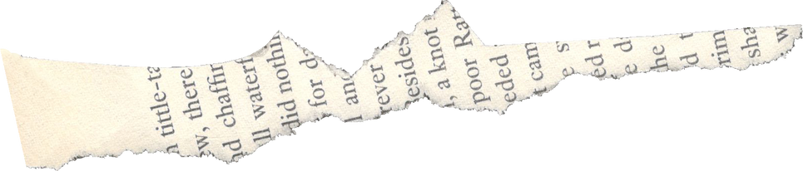

Đoạn văn 1:
(1) Tiếng Việt có những đặc sắc của một thứ tiếng đẹp, một thứ tiếng hay. (2) Nói thế có nghĩa là nói rằng: tiếng Việt là một thứ tiếng hài hòa về mặt âm hưởng, thanh điệu mà cũng rất tế nhị, uyển chuyển trong cách đặt câu. (3) Nói thế cũng có nghĩa là nói rằng: tiếng Việt có đầy đủ khả năng để diễn đạt tình cảm, tư tưởng của người Việt Nam và để thỏa mãn cho yêu cầu của đời sống văn hóa nước nhà qua các thời kỳ lịch sử.
(Đặng Thai Mai, Tiếng Việt, một biểu hiện hùng hồn của sức sống dân tộc).

Slide 5
Đoạn văn 2:
(1) Đề cao sự khác biệt không phải là cổ động cho lối sống cá nhân ích kỷ, hẹp hòi, chối bỏ mọi trách nhiệm. (2) Đề cao sự khác biệt không có nghĩa là chấp nhận những sự kỳ dị, quái đản, cốt làm cho cá nhân nổi bật giữa đám đông, xa lạ với văn hóa truyền thống của dân tộc. (3) Đề cao sự khác biệt cũng không đồng nghĩa với việc tán thành lối sống tự do, vô mục đích. (4) Xét cho cùng chỉ sự khác biệt nào toát lên được giá trị của cá nhân và có ích cho cộng đồng thì mới thực sự có ý nghĩa đáng được đề cao.
(Nhiều tác giả, Để làm tốt bài thi môn Ngữ Văn kỳ thi Trung học phổ thông quốc gia - phần nghị luận xã hội, NXB Giáo dục Việt Nam, 2016).

Slide 6



Hoàn thành phiếu học tập sau
Thảo luận nhóm bàn – 5 phút
Hoàn thành phiếu học tập sau
 | Đoạn văn 1 | Đoạn văn 2
Câu chủ đề
Nội dung Câu chủ đề
Vị trí Câu chủ đề
Các còn lại có nhiệm vụ gì trong đoạn?
Kết luận

Slide 7
Hoàn thành phiếu học tập sau
 | Đoạn văn 1 | Đoạn văn 2
Câu chủ đề | 1 | 4
Nội dung Câu chủ đề | Khẳng định 2 nét đặc sắc của Tiếng việt là đẹp và hay | khẳng định sự khác biệt có ý nghĩa đáng được đề cao
Vị trí Câu chủ đề | Đầu đoạn | Cuối đoạn
Các còn lại có nhiệm vụ gì trong đoạn? | Các câu tiếp theo 2,3 nói cái đẹp và cái hay thể hiện cụ thể như thế nào của Tiếng Việt | Nêu những biểu hiện của sự khác biệt tầm thường, vô nghĩa (1,2,3)
Kết luận | Đoạn văn diễn dịch | Đoạn văn quy nạp
Hoàn thành phiếu học tập sau

Slide 8




I/ Nhận biết đặc điểm và chức năng của kiểu tổ chức đoạn văn diễn dịch và đoạn văn quy nạp.
Đặc điểm.
Đoạn văn diễn dịch.
Câu chủ đề đặt ở đầu câu
Nêu nội dung chính cả đoạn
Các câu còn lại làm sáng tỏ câu chủ đề.

Slide 9
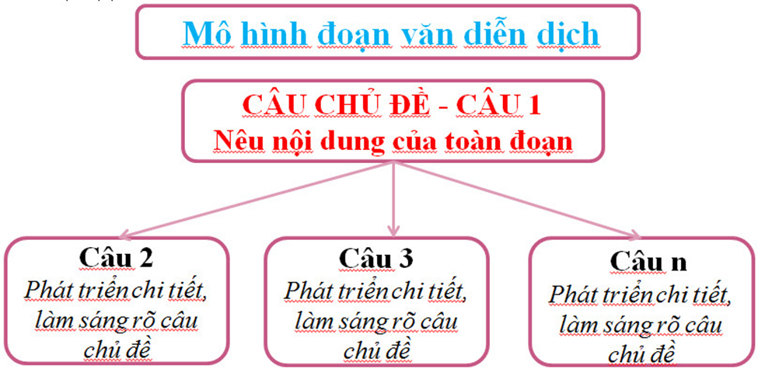

Slide 10
I/ Nhận biết đặc điểm và chức năng của kiểu tổ chức đoạn văn diễn dịch và đoạn văn quy nạp.
b. Đoạn văn quy nạp
Câu chủ đề đặt ở cuối câu
Nêu nội dung chính cả đoạn
Các câu còn lại làm sáng tỏ câu chủ đề.

Slide 11
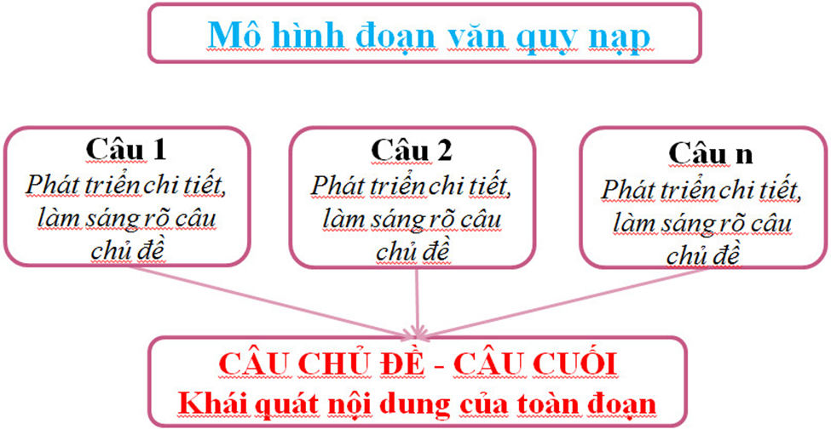
đáp án

Slide 12



2. Chức năng
Diễn dịch, quỹ nạp là hai kiểu tổ chức đoạn văn khác nhau nhưng đều chung yêu cầu cơ bản của một đoạn văn: thể hiện rõ chủ đề.
Hai kiểu đoạn văn này đặc biệt phù hợp với văn bản nghị luận.
Quay lại Trang Chương trình

Slide 13
Luyện
Tập

Slide 14
Mật thư 01
Câu 1 (trang 64 sgk Ngữ văn 8 Tập 1): Tìm câu chủ đề trong các đoạn văn sau, từ đó, xác định kiểu đoạn văn (diễn dịch, quy nạp). Phân tích tác dụng của từng cách thức tổ chức đoạn văn.
Quay lại Trang Chương trình

Slide 15
Mật thư 01
a. Ta thường nghe: Kỉ Tín đem mình chết thay, cứu thoát cho Cao Đế; Do Vu chìa lưng chịu giáo, che chở cho Chiêu Vương; Dự Nhượng nuốt than để báo thù cho chủ; Thân Khoái chặt tay cứu nạn cho nước; Kính Đức, một chàng tuổi trẻ, thân phò Thái Tông thoát khỏi vòng vây Thế Sung; Cảo Khanh, một bề tôi xa, miệng mắng Lộc Sơn, không theo mưu kế nghịch tặc.
Quay lại Trang Chương trình

Slide 16
Mật thư 01
Từ xưa các bậc trung thần nghĩa sĩ bỏ mình vì nước, đời nào không có? Giả sử các bậc đó cứ khư khư theo thói nữ nhi thường tình, thì cũng chết già ở xó cửa, sao có thể lưu danh sử sách, cùng trời đất muôn đời bất hủ được!
(Trần Quốc Tuấn, Hịch tướng sĩ)
Quay lại Trang Chương trình

Slide 17
Mật thư 01
b. Đồng phục không chỉ đẹp mà còn góp phần tạo nên bản sắc của mỗi trường. Cậu này là học sinh Trường THCS Lê Quý Đôn, bạn ấy thuộc Trường THCS Lương Thế Vinh, còn cô bé kia học ở Trường THCS Đặng Thai Mai,… tất cả đều được nhận ra nhờ bộ đồng phục mà họ mặc.
Quay lại Trang Chương trình

Slide 18
Mật thư 01
Trong cuộc thi “nhóm bạn lí tưởng” ở huyện, “màu cờ sắc áo” không chỉ thể hiện ở tài trí của năm bạn trong đội hình thi đấu trên sân khấu, mà còn ở các nhóm cổ động viên tưng bừng, nổi bật trong bộ đồng phục của trường mình trên khán đài.
Dẫn theo Ngữ văn 6, tập hai (Kết nối tri thức với cuộc sống), NXB Giáo dục Việt Nam, 2021, tr. 67)
Quay lại Trang Chương trình

Slide 19

Trả lời
a. Câu chủ đề: Giả sử các bậc đó cứ khư khư theo thói nữ nhi thường tình, thì cũng chết già ở xó cửa, sao có thể lưu danh sử sách, cùng trời đất muôn đời bất hủ được!
Đoạn văn quy nạp.
Quay lại Trang Chương trình

Slide 20
Trả lời
Tác dụng của cách thức tổ chức đoạn văn: Các câu đầu nêu những tấm gương về các bậc trung nghĩa. Từ đó câu chủ đề ở cuối đoạn văn mới có cơ sở để nhắc nhở binh sĩ về chân lí: những tấm gương trung nghĩa sẽ được sử sách lưu danh, từ đó gián tiếp khơi dậy ý thức trách nhiệm của đấng nam nhi trong xã hội.
Quay lại Trang Chương trình

Slide 21
Trả lời
b. Câu chủ đề: Đồng phục không chỉ đẹp mà còn góp phần tạo nên bản sắc của mỗi trường.
Đoạn văn diễn dịch.
Quay lại Trang Chương trình

Slide 22
Trả lời
Tác dụng của cách thức tổ chức đoạn văn: Câu chủ đề được đặt ở đầu đoạn, khẳng định đồng phục không chỉ đẹp mà còn tạo nên bản sắc của mỗi trường. Các câu sau nói rõ nét đặc sắc của mỗi trường thông qua bộ đồng phục.
Quay lại Trang Chương trình

Slide 23
Mật thư 02
Câu 2 (trang 64 sgk Ngữ văn 8 Tập 1): Hãy sắp xếp các câu sau thành đoạn văn diễn dịch, sau đó sắp xếp lại thành đoạn văn quy nạp và cho biết dựa vào cơ sở nào, em sắp xếp như vậy.
(1) Một cô Tấm (trong truyện “Tấm Cám”) bao lần bị hại, cuối cùng vẫn được làm hoàng hậu, nhưng mụ dì ghẻ và Cám – những kẻ lắm mưu mô tàn ác thì bị trừng phạt đích đáng.
Quay lại Trang Chương trình

Slide 24
Mật thư 02
2) Một Thạch Sanh (truyện “Thạch Sanh”) chất phác, thật bụng tin người, dẫu trải qua bao khổ nạn, oan khuất rồi đến lúc cũng cưới được công chúa và lên ngôi, còn Lý Thông lừa lọc, xảo trá thì trời đất không dung tha.
(3) Ở hiền gặp lành, ác giả ác báo là ước mơ công bằng được nhân dân gửi gắm vào truyện cổ tích.
Quay lại Trang Chương trình

Slide 25
Mật thư 02
(4) Một người em (truyện “Cây khế”) thật thà, hiền lành, bị anh đối xử bất công, ai ngờ cuộc sống về sau lại giàu sang hạnh phúc, trong khi người anh tham lam thì bỏ mạng giữa biển khơi.
Quay lại Trang Chương trình

Slide 26
Trả lời
Đoạn văn diễn dịch: (3) – (1) – (2) – (4)
Đoạn văn quy nạp: (1) – (2) – (4) – (3)
Cơ sở để sắp xếp: Câu (3) là câu nêu luận điểm, các câu (1), (2), (4) là câu dẫn chứng phục vụ cho việc chứng minh luận điểm ấy.
Quay lại Trang Chương trình

Slide 27
Mật thư 03
Câu 3 (trang 65 sgk Ngữ văn 8 Tập 1): “Lòng yêu nước ban đầu là lòng yêu những vật tầm thường nhất” (I-li-a Ê-ren-bua). Hãy xem đây là câu chủ đề, từ đó, viết hai đoạn văn, một đoạn văn đặt câu chủ đề ở đầu đoạn (diễn dịch) và đoạn văn đặt câu chủ dề ở cuối đoạn (quy nạp).
Quay lại Trang Chương trình

Slide 28
Trả lời
Đoạn văn diễn dịch:
Lòng yêu nước ban đầu là lòng yêu những vật tầm thường nhất. Đó là tình yêu quê hương - nơi mình sinh ra và lớn lên. Đó là tình yêu lũy tre xanh đong đầy kỉ niệm tuổi thơ, yêu dòng sông dịu dàng trôi chảy, yêu cánh đồng thơm mùi gốc rạ mỗi khi vào mùa gặt, yêu biết bao dáng mẹ hao gầy, còng lưng trên đồng xa quanh năm suốt tháng, dãi nắng dầm mưa…
Quay lại Trang Chương trình

Slide 29
Trả lời
Tình yêu ấy cứ đong đầy mỗi ngày cho đến lúc lớn khôn. Và gia đình là bến bờ bình an, tươi đẹp nhất của mỗi người cho dù đi bất cứ đâu. Đó là nơi chúng ta cần yêu thương đầu tiên. Yêu gia đình, yêu mẹ cha, yêu những người anh em ruột rà …đó là một tình yêu thiêng liêng và vĩnh cửu. Chỉ khi ta yêu những gì gần gũi nhất ta mới có thể bồi đắp nó lớn khôn hòa cùng vào tình yêu đất nước.
Quay lại Trang Chương trình

Slide 30
Trả lời
Đoạn văn quy nạp:
Khi bạn sinh ra có lẽ gia đình là nơi xuất phát đầu tiên của tình yêu thương. Bạn lớn lên trong vòng tay cha mẹ, trong sự bao bọc của anh em, họ hàng, tình yêu ấy cứ tự nhiên phát triển cho đến khi bạn đi học. Bạn có tình yêu thầy cô, tình yêu bạn bè, yêu mái trường và rộng hơn nữa bạn sẽ yêu dòng sông, yêu những cánh đồng, yêu cảnh vật quê hương qua những trang thơ và những trải nghiệm của cuộc đời mình.
Quay lại Trang Chương trình

Slide 31
Trả lời
Kỷ niệm tuổi thơ cùng hành trang đến trường luôn là những giai điệu đẹp bồi đắp thêm cho tình yêu nơi mảnh đất mình đã sinh ra và lớn lên. Có thể bạn yêu một buổi sớm mai có tiếng chim ca hay yêu con đường có hàng cây xanh mát, yêu người nông dân rạng ngời trong mùa gặt, yêu cả tiếng sáo diều vi vút buổi chiều xa… Để từ đó ta hiểu ra một chân lý rằng lòng yêu nước ban đầu là lòng yêu những vật tầm thường nhất.
Quay lại Trang Chương trình

Slide 32
Vận
Dụng

Slide 33




Hoạt động vận dụng
Viết một đoạn văn diễn dịch (khoảng 5 – 7 dòng) trình bày suy nghĩ của em về ảnh hưởng của hiện tượng nước biển dâng đối với đời sống con người. Chỉ ra câu chủ đề trong đoạn văn đó.

Slide 34


Hoạt động vận dụng
Nhiệm vụ
Viết một đoạn văn quy nạp (khoảng 5 – 7 dòng) trình bày suy nghĩ của em về tác hại của lũ lụt. Chỉ ra câu chủ đề trong đoạn văn đó.

Slide 35

Bảng kiểm tra đoạn văn
Nội dung đánh giá | Đạt/ chưa đạt
Đúng hình thức đoạn văn?
Nội dung đoạn văn đúng chủ đề chưa?
Đoạn văn có câu chủ đề chưa?
Vị trí câu chủ đề ?
Kết luận đoạn văn được viết theo phép lập luận nào?
Cách hành văn mạch lạc, lô gic ngôn ngữ trong sáng…?

Slide 36
a) Hiện tượng nước biển dâng là một trong những vấn đề đáng lo ngại, tác động trực tiếp đến cuộc sống của chúng ta ngày nay. Nó gây ra những hậu quả khôn lường như: tình trạng ngập lụt ngày càng tăng đối với các khu vực đất thấp, tăng tốc độ xói mòn dọc theo các bờ biển và làm tăng độ mặn tại các cửa và nguồn nước ngầm. Bên cạnh đó, khi nước biển dâng cao lên nhanh chóng, nó trực tiếp phá hủy đến các hệ thống sông ngòi và nước ngầm của thành phố, khiến nguy cơ thiếu nước ngọt trầm trọng, dần dần sẽ ảnh hưởng đến sản xuất và sinh hoạt của người dân.
→Câu chủ đề: Hiện tượng nước biển dâng là một trong những vấn đề đáng lo ngại, tác động trực tiếp đến cuộc sống của chúng ta ngày nay.

Slide 37
b) Trận lũ đã đi qua để lại bao cảnh thương tâm khiến nhiều người nông dân “bán mặt cho đất, bán lưng cho trời”, không quản ngại “một nắng hai sương” giờ lại tay trắng. Nhà cửa, ruộng vườn, trâu bò đất trôi theo dòng nước lũ. Chỉ mới tháng trước ở đây còn là mội khu dân cư đông đúc mà bây giờ đã là bãi đất bằng. Không chỉ có thế, trận lũ còn cướp đi bao sinh mạng người vô tội. Bao gia đình lâm vào cảnh “tan đàn sẻ nghé”: đứa trẻ mắt đỏ hoe gọi cha, người vợ mất chồng, người mẹ mất con. Nói tóm lại, lũ lụt là một trong những thảm họa nguy hiểm nhất trên thế giới.
→ Câu chủ đề: Nói tóm lại, lũ lụt là một trong những thảm họa nguy hiểm nhất trên thế giới.

Slide 38
1/ Em hãy điền phiếu học tập mục L sau khi đã được học xong bài.

